Slide 1
シミュレーション工学
分子動力学法(3) 実装と高速化の詳細
慶應義塾大学大学院理工学研究科基礎理工学専攻物理情報専修
渡辺宙志

Slide 2
はじめに
分子動力学法の実装
分子動力学法には様々な種類がある
短距離古典分子動力学法のコードは比較的単純
本講義の目的
効率の良いコードの実装には、ハードウェアの理解が必須であることを知る
単純なコードであっても、計算機の性能を引き出すのは面倒であることを知る

Slide 3
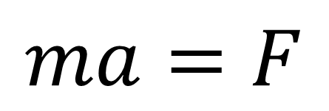
分子動力学法の種類
運動方程式を数値積分する
$$ma=F$$
原子の初期配置と初期速度を決める
原子の位置を更新
原子間に働く力(力積)を計算し、運動量を更新
2.3.のステップを繰り返す

Slide 4

分子動力学法の種類
物体の加速度は
物体に働く力に比例する
$$ma=F$$
物体に働く力の分類
外力
原子間力
重力
外場による振動など
二体力
多体力
ファンデルワールス力
バネなど
曲げ弾性など

Slide 5
分子動力学法の種類
原子間力の起源：原子や電子の量子力学的な相互作用
電子状態を真面目に計算する
→第一原理計算(ab initio calculation)
第一原理計算で力を計算して原子を動かす
→第一原理MD (ab initio MD, Car-Parrinello method)

Slide 6


分子動力学法の種類
毎回電子状態を解くのは大変なのでモデル化
二体力
多体力
距離だけの関数で表現
原子の位置関係で表現
$$r$$
$$θ$$
電子状態を解かず、原子の位置関係による経験的な
ポテンシャルで計算する方法を古典分子動力学法と呼ぶ

Slide 7
分子動力学法の種類
短距離力
距離が離れると急速に弱くなる力
ファンデルワールス力など
一定距離(カットオフ距離)で力の計算を打ち切る
Bookkeeping法などで計算コストを落とす(後述)
長距離力
離れた距離でも力が及ぶ
クーロン力や重力など
周期的境界条件の扱いに工夫が必要(Ewald和等)
多重極展開などで計算コストを落とす

Slide 8
粒子法と分子動力学法
分子シミュレーション
格子シミュレーション
物体にかかる力を計算
→ラグランジュ描像
固定された空間で計算
→オイラー描像
ニュートンの運動方程式
ナビエ・ストークス方程式等

Slide 9
粒子法と分子動力学法
格子法
支配方程式を固定した格子上で離散化して解く
粒子法
支配方程式を流れに沿って動く参照点上で離散化して解く
SPH (Smoothed Particle Hydrodynamics)
MPS (Moving Particle Semi-implicit)
粒子法と分子動力学法は扱う支配方程式が異なる

Slide 10
分子動力学法の種類のまとめ

Slide 11
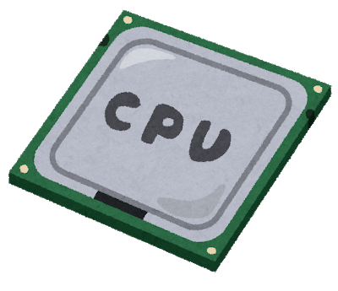
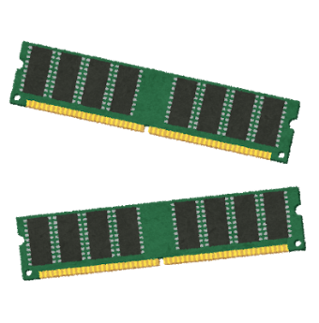

計算機の仕組み
メモリからデータと命令を取ってきて
演算機に投げ
演算結果をメモリに書き戻す
計算機とは
装置のこと
CPU
メモリ
演算機
メモリ転送
データ
演算結果
近年の計算機はメモリ転送がボトルネック

